Slide 1
Kompozitni materijali ojačani nitima

Slide 2
Podela kompozitnih materijala
PARTIKULITNI
(OJAČANI ČESTICAMA)
Konvencionalni partikulitni
Disperziono ojačani
Partikulitni nanokompoziti
OJAČANI VLAKNIMA
Diskontinualna vlakna
Kontinualna vlakna
Ojačani nitima
LAMINATNI
KOMBINOVANI

Slide 3
Niti
Niti su diskontinualna vlakna prečnika reda veličine ispod ili oko 1 μm, sa vrlo malim sadržajem ili bez dislokacija.
Zbog malog prečnika, dužina može biti relativno mala – odnos dužine i prečnika je 100 – 1000.
Mali prečnik i dimenzije obezbeđuju kombinaciju visokih mehaničkih karakteristika i tehnologičnosti.
Problem predstavlja mogućnost udisanja niti.

Slide 4
Specifičnosti ojačavanja
Relativno visok stepen ojačavanja se postiže zbog visokih mehaničkih osobina niti (sa vrlo malo ili bez dislokacija).
Sadržaj niti je na nivou disperziono ojačanih kompozitnih materijala.
Čvrstoća je na nivou, duktilnost je ispod, ali je žilavost loma iznad disperziono ojačanih kompozitnih materijala.

Slide 5
l_{krit}=R_{m}d/2τ
Vlakna manjeg prečnika su efikasnija u funkciji ojačanja osnove u odnosu na vlakna većeg prečnika, jer omogućavaju upotrebu kraćih vlakana (manji d => manji l_{krit}).

Slide 6
Uticaj kritične dužine niti (diskontinualnih vlakana)
Diskontinualna vlakna: l < 15 l_{krit}
Niti: l > 15 l_{krit}
Kod kompozitnih materijala sa usmerenim nitima/ diskontinualnim vlaknima, primenjuju se sledeći izrazi, u zavisnosti od dužine ojačavajućih niti/vlakana:
Za l>l_{krit} : σ_{k}=R_{mv} f_{v}(1-l_{krit}/2l)+σ_{o}’f_{o}
Za l<l_{krit} : σ_{k}=lτf_{v}/d+σ_{o}’f_{o}
Gde je: σ_{k} – zatezna čvrstoća kompozitnog materijala
R_{mv} – zatezna čvrstoća vlakana
f_{v} – udeo vlakana
l_{krit} – kritična dužina vlakana
l – dužina vlakana
σ_{o}’ – napon u osnovi pri lomu kompozitnog materijala
τ - smicajni napon (athezija,napon veze) između osnove i vlakana
d – prečnik vlakana

Slide 7
Dobijanje niti
Danas dominantan proces je sinteza iz otpadnog poljoprivrednog materijala koji sadrži SiO₂ i C: ljuske pirinča, pasulja, lišće šećerne trske i dr.
Poljoprivredni materijal se zagreva na 1000-1500 ºC u inertnom gasu (N, Ar), nakon čega se pirolizom vrši redukcija SiO₂:
SiO₂+3C -> SiC + 2CO

Slide 8
Dobijanje kompozitnih materijala sa metalnom osnovom ojačanih nitima
Livenjem
Metalurgijom praha (sinterovanjem)

Slide 9
Livenje kompozitnih materijala
Livenje sa umešavanjem niti
Livenje pod pritiskom: 1. gasno
2. direktno
3. indirektno

Slide 10
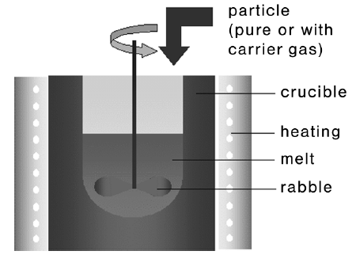
Livenje kompozitnih materijala
Livenje sa umešavanjem niti:
jednostavan i jeftin proces
mešanje je potrebno za za dobijanje jednake distribucije niti
Ubacivanje
niti
Sud
Grejači
Tečni kompozit
Mešač

Slide 11
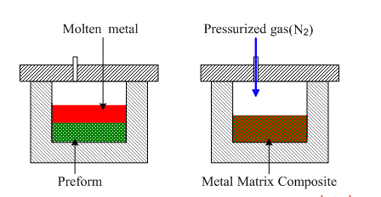
Livenje pod pritiskom
složeniji i skuplji
proces
minimalna poroznost
dobijanje sitnozrne strukture
Azot pod pritiskom
Tečni metal
Gasno livenje pod pritiskom:
Pogodno za velike radne predmete
Presovane niti
Gotov proizvod

Slide 12
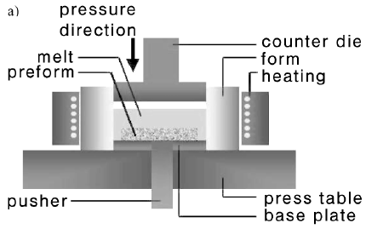
Direktno livenje pod pritiskom:
potreban tačan proračun zapremine za popunu kalupa jer nema ulivnog sistema
Dejstvo pritiska
Pritiskivač
Tečni metal
Presovane niti
Kalup
Grejač
Izbacivač
Radni sto
Osnovna ploča

Slide 13
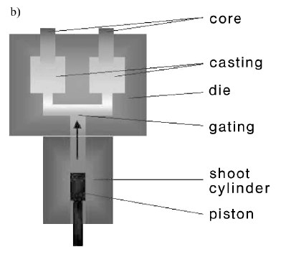
Indirektno livenje pod pritiskom:
protok je kontrolisan kroz ulivni sistem
pogodno za manje radne predmete složenije konguracije
Jezgra
Odlivci
Kalup
Usmeravanje tečnog metala
Cilindar
Klip

Slide 14
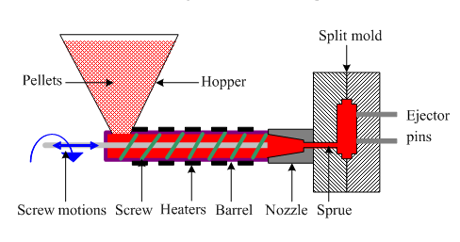
Klasično livenje pod pritiskom (brizganje ili ekstruzija):
Obezbeđeno je usmeravanje niti prolaskom kroz diznu, čime se postižu željene mehaničke karakteristike u određenom pravcu.
Tečni metal i niti
Kalup
Polimerne granule+vlakna
Levak
Izbijači
Konus
Obrtno kretanje
Vijak
Cilindar
Dizna

Slide 15
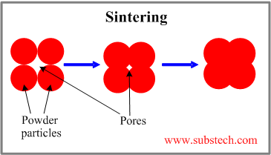
Sinterovanje
Konvencionalno sinterovanje
Izostatičko sinterovanje
Sinterovanje istiskivanjem
čestice
pore

Slide 16
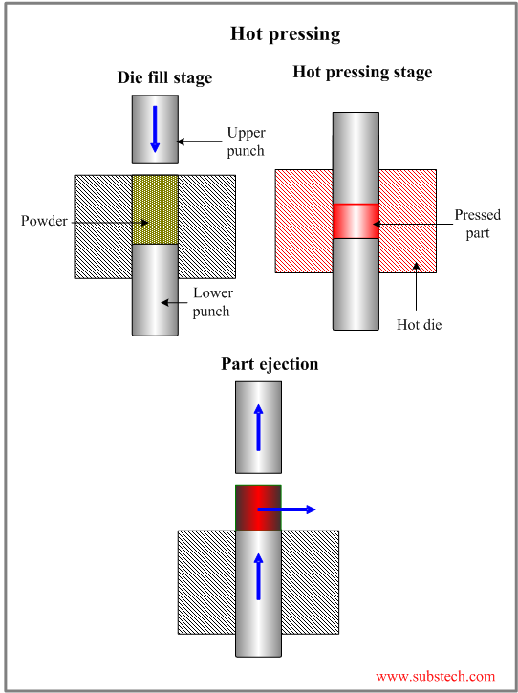
Konvencionalno sinterovanje:
jednostavan proces
neravnomeran pritisak i raspored poroznosti
gornji žig
prah
sinterovanje
donji žig
zagrejana
matrica

Slide 17
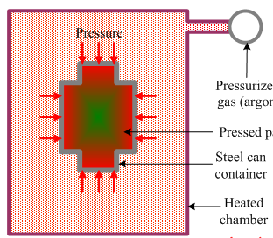
Izostatičko sinterovanje (HIP-hot isostatic pressing):
Ravnomerno dejstvo pritiska sa svih strana i ravnomerna poroznost proizvoda
Pritisak
Argon pod pritiskom
Radni predmet
Čelični lim
Zagrejana komora

Slide 18
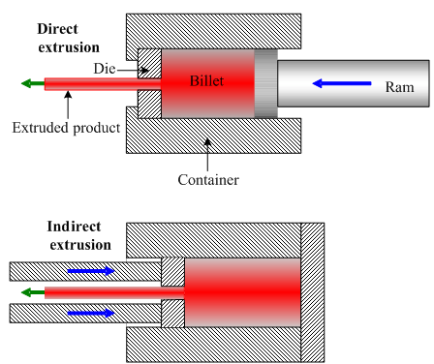
Sinterovanje istiskivanjem:
pogodno za specifične oblike radnih predmeta (izduženi oblik)
Istosmerno istiskivanje
Žig
Prah
Klip
Gotov proizvod
Matrica
Suprotnosmerno istiskivanje

Slide 19
Usmeravanje niti tokom procesa proizvodnje kompozitnog materijala
Postiže se na tri načina:
Klasičnim livenjem pod pritiskom (prolaskom kroz diznu) – brizganjem ili ekstruzijom
Magnetnim putem.
Plastičnom deformacijom (dubokim izvlačenjem) gasno, direktno ili indirektno livenog radnog predmeta

Slide 20
Dobijanje kompozitnih materijala sa keramičkom osnovom ojačanih nitima
Metode infiltracije: 1. Parna infiltracija
2. Infiltracija tečne faze

Slide 21
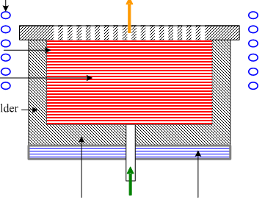
Parna infiltracija
Nakon infiltracije reakcionih gasova između niti, dolazi do hemijske reakcije i deponovanja osnove na niti.
Indukciono zagrevanje
Gas
Topli zid kalupa
Niti
Grafitni kalup
Hladno dno kalupa
Para – reakcioni gasovi
Tečno hlađenje

Slide 22
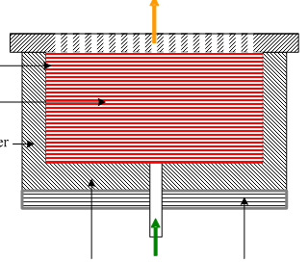
Infiltracija tečne faze
Tečna keramika (najčešće staklo), uvodi se u kalup sa nitima.
Reakciona tečna infiltracija podrazumeva uvođenje tečnog silicijuma u kalup sa nitima i nanetim ugljenikom. U kalupu dolazi do reakcije između C i Si i formira se SiC.
Višak Si
Niti impregnirane sa ugljenikom
Kalup
Tečni Si

Slide 23
Primena kompozitnih materijala ojačanih nitima
Automobilska industrija (metalna osnova)
Rezni alati (keramička osnova)
Komponente gasnih turbina (keramička osnova)
Filteri za fluide na visokim temperaturama (keramička osnova)

Slide 24
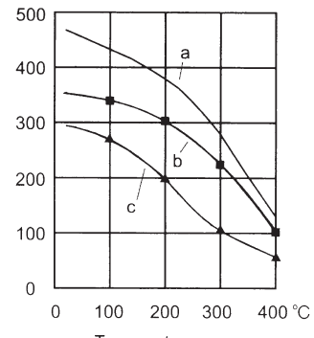
Kompozitni materijali sa metalnom osnovom ojačani nitima Al₂O₃ ili SiC
Osnovna primena – klipovi motora SUS.
Najčešće sa osnovom tipa legure aluminijuma.
Prednost su visoke mehaničke osobine na sobnoj i povišenim temperaturama. Ta razlika se u odnosu na kratka vlakna smanjuje sa porastom temperature.
Zatezna čvrstoća [MPa]
Temperatura [ºC]
a-Legura AlSi12CuMg ojačana sa 20% SiC niti
b-Legura AlSi12CuMg ojačana sa 20% Al₂O₃ kratkih vlakana
c-Legura AlSi12CuMg

Slide 25
Osnova tipa legure magnezijuma – eksperimentalna faza, alternativa su disperziono ojačane legure Mg.
Materijal | Gustina [g/cm³] | Modul elastičnosti E [GPa] | Zatezna čvrstoća Rm [MPa] | Izduženje [%]
Leg. Mg | 1,80 | 45 | 186 | 16
Leg. Mg+10% SiC niti | 1,94 | 70 | 358 | 1,5
Leg. Mg+30% SiC niti | 2,22 | 100 | 448 | 0,9
* Leg.Mg disperziono ojačana sa 50% SiC
Proces dobijanja: livenje pod pritiskom
Karakteristike: -modul elastičnosti E=102 GPa
-gustina ρ=2,59 g/cm³
-čvrstoća R_{m}=503 MPa, R_{p0,2%}=426
-izduženje A=1,3 %

Slide 26
Kompozitni materijali sa keramičkom osnovom ojačani nitima SiC
Keramika ojačana nitima SiC: rezni alati, komponente gasnih turbina, filteri za fluide na visokim temperaturama, itd.
 | Al₂O₃ | Al₂O₃ + 25 % SiC niti
Gustina [g/cm³] | 3,9 | 3,7
Modul elastičnosti [GPa] | 380 | 390
Savojna čvrstoća [MPa] | ~330 | 900*
Žilavost loma [MPa√m] | 3,5 | 8**
Koeficijent toplotne ekspanzije [1^{/o}C] | 8,1x10⁻⁶ | 6x10⁻⁶
* Nanokompozit Al₂O₃+SiC ima savojnu čvrstoću 760 – 1000 MPa
** Nanokompozit Al₂O₃+SiC ima žilavost loma 4,7 – 4,8 MPa√m

Slide 27
Osnova Al₂O₃, SiO₂, Si₃N₄ + niti SiC
Osnova | Tip i sadržaj niti | Savojna čvrstoća [MPa] |  |  |  | Žlavost loma [MPa√m]
 |  | 25ºC | 1000ºC | 1200ºC | 1400ºC
Al₂O₃ | 0 | 300-400 |  |  |  | 4-5
 | 10% SiC | 450 | 320 |  |  | 6,1-7,1
 | 20% SiC | 650-800 | 570-775 | 410-550 |  | 7,5-9
 | 30% SiC | 700-800 |  |  |  | 8,5-10
SiO₂ | 0 | 77 |  |  |  | 1
 | 20% SiC | 127-190 |  |  |  | 3,8-5,5
Si₃N₄ | 0 | 770 | 585 | 490 | 200 | 4,6
 | 30% SiC | 975 | 820 | 600 | 260 | 6,4

Slide 28
Pitanja iz kompozitnih materijala ojačanih nitima:
Šta su to niti?
Specifičnosti ojačavanja nitima?
Dobijanje niti?
Dobijanje kompozitnih materijala ojačanih nitima?
Kompozitni materijali sa metalnom osnovom ojačani nitima?
Kompozitni materijali sa keramičkom osnovom ojačani nitima?

